Slide 1
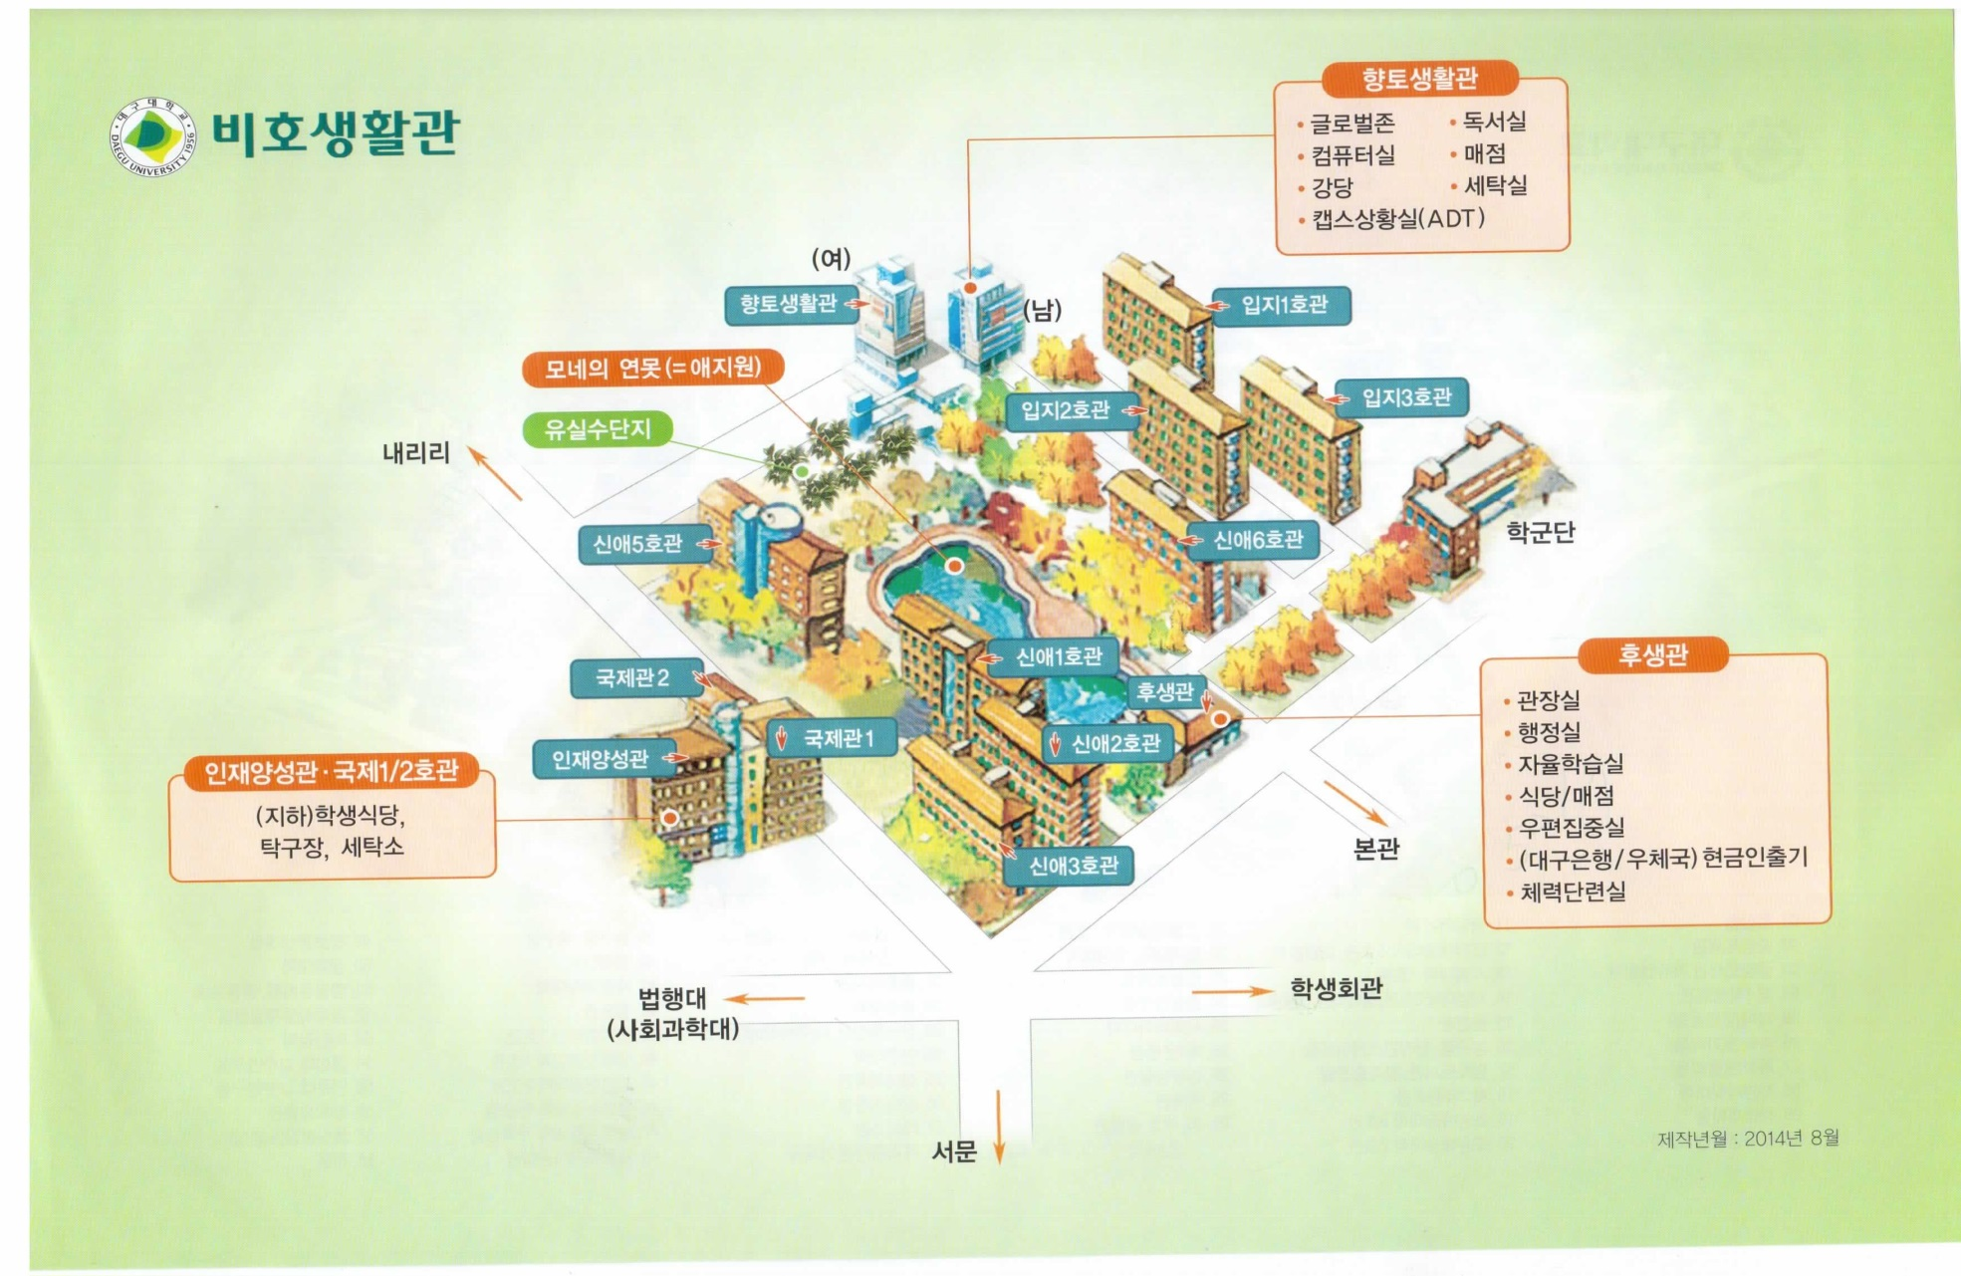
오솔길 위치 안내도
신애5호관 향토생활관 가는 애지원 옆길

